Slide 1

Jeudi, le 22 Mai 2025
Gestion des données d’une boutique
Michèle Mbeutoum
Data Analyst

Slide 2
Datasets
Au départ, nous avions 3 fichiers :
ERP contenant les références produit, prix et l’état du stock
Web qui contient le SKU, quantités vendues, description des produits et bien d’autres champs
Liaison qui permet de lier les références entre la base de données Wordpress et l’extraction ERP de l’entreprise

Slide 3
Remarques éventuelles et traitements réalisés
Fichier Erp.xlsx
Pour le product_id 4039, nous avons 3 quantités en stock mais c’est marqué Outofstock et inversement le product_id 4885 a 0 quantité en stock mais c’est référencé instock;
Présence des prix négatifs
Supprimer les champs qui les contient et envoyer la nouvelle liste aux équipes
Présence des stock_quantity négatifs
Supprimer les champs qui les contient et informer les équipes

Slide 4
Remarques éventuelles et traitements réalisés
Fichier web.xlsx
Présence de colonnes inutiles pour l’exploration du fichier
Les supprimer
Valeurs qui ne respectent pas la règle de codification du sku : 13127-1, bon-cadeau-25-euros
Les conserver
Valeurs qui ont des sku nan mais ayant tous les autres champs bien remplis
Créer des sku fictifs comme sku_null1, sku_null2

Slide 5
Remarques éventuelles et traitements réalisés
Fichier liaison.xlsx
Présence des doublons au niveau de id_web
Utiliser .size et .unique() pour mieux les illustrer
Présence des articles sans correspondance (91 lignes d’articles)

Slide 6
Fusion ou consolidations des données
Jonction du fichier df_erp et df_liaison
La fusion s’effectue sur la clé product_id car c’est leur clé commune;
Grâce au mot clé Indicator = True, on peut savoir quelles sont lignes qui matchent entre les deux tables
Cette fusion nous donne au total 825 lignes et chaque ligne du fichier liaison a bien une correspondance dans le fichier erp.

Slide 7
Fusion ou consolidations des données
Jonction du fichier df_erp_liaison et df_web
La fusion s’effectue sur la clé id_web du côté df_erp_liaison et sur la clé sku du côté df_web;
Grâce au mot clé Indicator = True, on peut savoir quelles sont lignes qui matchent entre les deux tables.
Aussi, mettre how=« outer » pour avoir les lignes qui ne correspondent pas entre les deux fichiers.
Cette fusion nous donne au total 827 lignes.

Slide 8
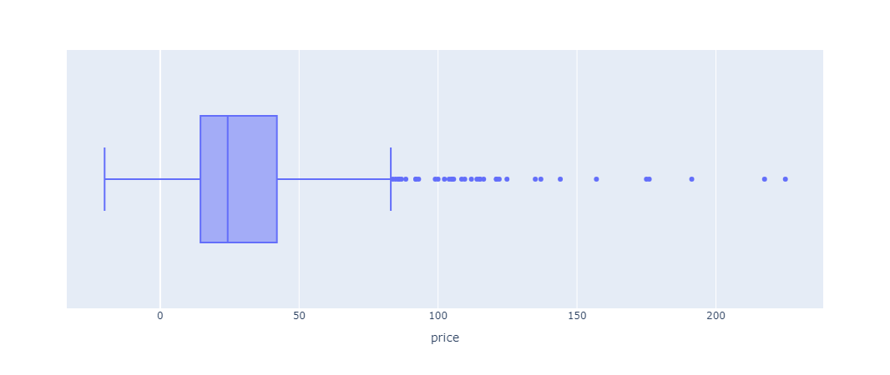
Analyse univariée du prix
Répartition des prix avec une boîte à moustache
Cette boîte nous montre que le prix minimal est de -20€, le max s’étend jusqu’à 83€ et le prix médian est de 24,3€.

Slide 9
Utilisation des méthodes statistiques
Le z-index qui permet d’indiquer de combien un point de donnée s’écarte de la moyenne en termes d’écart type.
Sa formule est : Moyenne / écart-type.
L’application numérique nous donne une valeur de 1,20 qui pourrait se traduire par le fait que la moyenne du prix est environ 1,2 fois l’ecart type d’où une dispersion relative des prix.

Slide 10
Utilisation des méthodes statistiques
L’interval interquartile est une mesure de dispersion qui décrit l’étendue des valeurs centrales d’un jeu de données.
Sa formule est : IQR = Q3 – Q1.
Q3 (3e quartile) : Valeur en dessous de laquelle se trouve 75% des données
Q1 (1er quartile) : Valeur en dessous de laquelle se trouve 25% des données.

Slide 11

Analyse du taux de marge
Le taux de marge est un indicateur de rentabilité qui mesure combien une entreprise gagne par rapport au prix d’achat d’un produit.
Sa formule est :
NB : On prend le Hors taxe (HT) car cette marge permet de calculer réellement ce que l’entreprise a comme revenu.

Slide 12
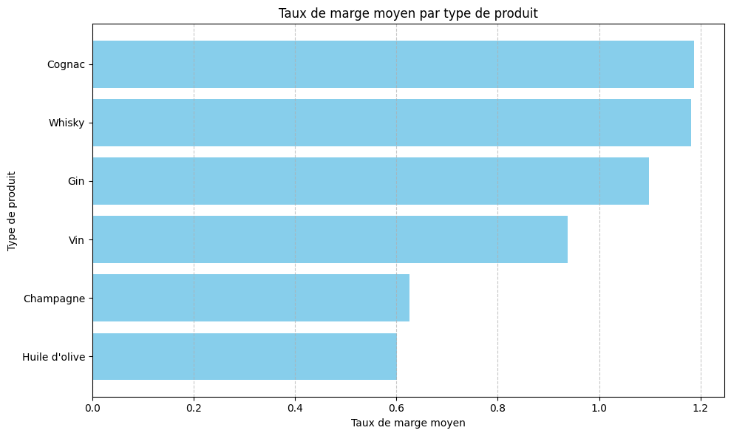
Analyse du taux de marge
Le cognac et le whisky sont très rentables car leur prix de vente est à peu près égal au double du prix d’achat.
L’huile d’olive par contre est moins rentable.

Slide 13
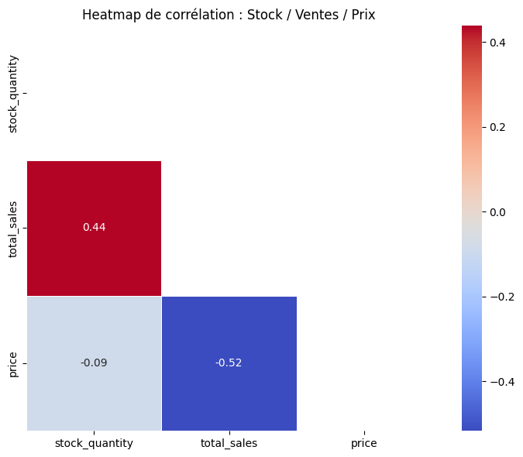
Matrice de corrélation

Slide 14
HeatMap de corrélation
Tableau explicatif
Variables comparées | Corrélation | Interprétation
stock_quantity / total_sales | +0.44 | Corrélation modérément positive : plus il y a de stock, plus les ventes ont tendance à être élevées.
price / total_sales | -0.52 | Corrélation modérément négative : plus le prix est élevé, moins il y a de ventes. Les clients achètent moins quand les prix augmentent.
stock_quantity / price | -0.09 | Corrélation très faible négative : il n’y a pas de relation significative entre la quantité de stock et le prix.

Slide 15
Remarques
Durant la phase de nettoyage, j’ai remarqué plusieurs incohérences à savoir :
Valeurs manquantes et format non valide des clés primaires;
Présence de valeurs négatives pour les prix des produits et des quantités en stock;
Des articles n’ayant pas de clés primaires dans le fichier de liaison;
Plusieurs valeurs nulles dans le sku.

Slide 16
Difficultés rencontrées
Calcul du nombre d’articles qui représente 80% du chiffre d'affaires;
Calcul de la valorisation du stock;
Définition du seuil pour les articles « outliers » en prix.

Slide 17
Point sur les compétences apprises
Ce projet m’a fait apprendre de nouvelles notions telles que :
L’utilisation de « Indicator = True » dans la jointure pour voir d’où viennent les lignes du résultat;
Une meilleure compréhension du prix HT, taux de marge et la loi de Pareto;
le z-index et l’interval interquartile qui ont été utilisées pour une meilleure analyse statistique des variables;
Savoir interpréter une matrice de corrélation.

